Slide 1
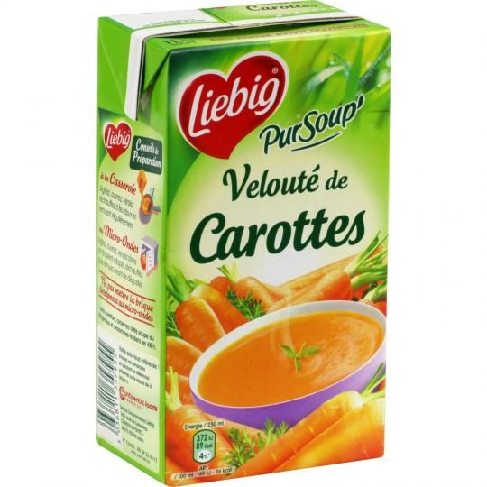
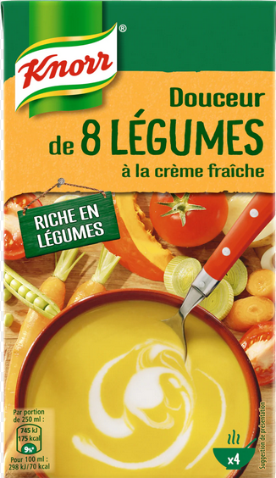
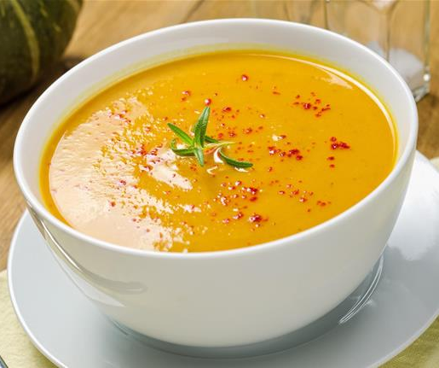
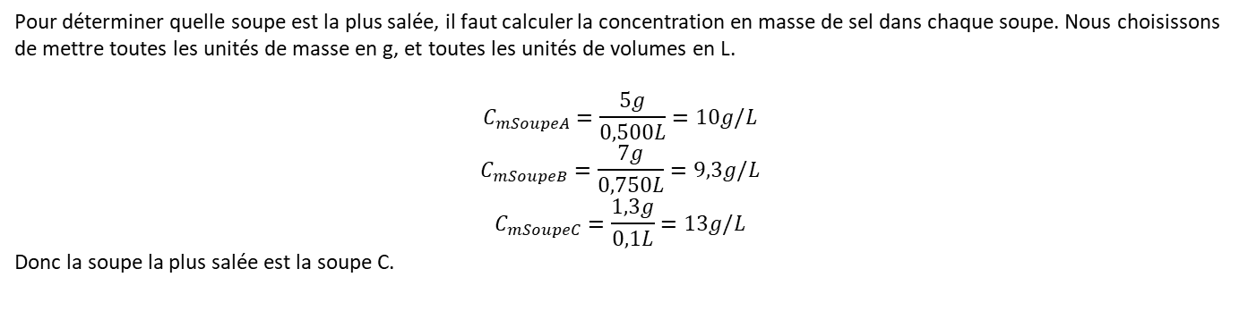
Laquelle de ces soupes est la plus salée ?
Soupe A :
Volume de la brique : 500mL
Masse de sel dans la brique : 5g
Soupe B :
Volume de la brique : 0,750 L
Masse de sel dans la brique : 7g
Soupe C :
Volume : 10 cL
Masse de sel : 1,3g
Pour déterminer quelle soupe est la plus salée, il faut calculer la concentration en masse de sel dans chaque soupe. Nous choisissons de mettre toutes les unités de masse en g, et toutes les unités de volumes en L.
$$C_{mSoupeA}=\frac{5g}{0,500L}=10g/L$$
$$C_{mSoupeB}=\frac{7g}{0,750L}=9,3g/L$$
$$C_{mSoupeC}=\frac{1,3g}{0,1L}=13g/L$$
Donc la soupe la plus salée est la soupe C.

Slide 2
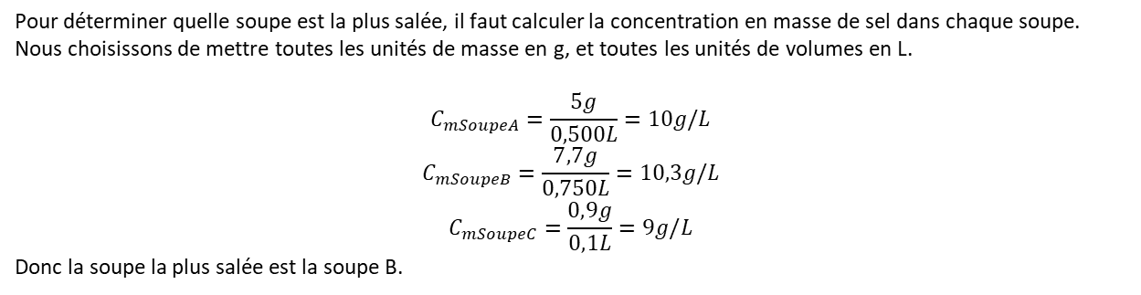
Laquelle de ces soupes est la plus salée ?
Soupe A :
Volume de la brique : 500mL
Masse de sel dans la brique : 5g
Soupe B :
Volume de la brique : 0,750 L
Masse de sel dans la brique : 7,7g
Soupe C :
Volume : 10 cL
Masse de sel : 0,9g
Pour déterminer quelle soupe est la plus salée, il faut calculer la concentration en masse de sel dans chaque soupe. Nous choisissons de mettre toutes les unités de masse en g, et toutes les unités de volumes en L.
$$C_{mSoupeA}=\frac{5g}{0,500L}=10g/L$$
$$C_{mSoupeB}=\frac{7,7g}{0,750L}=10,3g/L$$
$$C_{mSoupeC}=\frac{0,9g}{0,1L}=9g/L$$
Donc la soupe la plus salée est la soupe B.

Slide 3


Lorsque l’on convertit des volumes, le tableau de conversion est le suivant :
L
dL
cL
mL
L
dL
cL
mL
1
2
5
6
1
2
5
6
,
$$Donc 1256 dm^{3}=1,256m^{3}$$
L
dL
cL
mL
1
1
0
0
0
$$Donc 1m^{3}=1 000 L$$

Slide 4


Lorsque l’on convertit des volumes, le tableau de conversion est le suivant :
L
dL
cL
mL
L
dL
cL
mL
5
6
7
8
5
6
7
8
,
$$Donc 5678 dm^{3}=5,678m^{3}$$
L
dL
cL
mL
1
$$Donc 1 dm^{3}=1 000 L$$

Slide 5
Lorsque l’on convertit des volumes, le tableau de conversion est le suivant :
L
dL
cL
mL
L
dL
cL
mL
1
2
3
,
0
0
1
2
3
,
Donc $12,3 mL=0,0123 dm^{3}$

Slide 6
Lorsque l’on convertit des volumes, le tableau de conversion est le suivant :
L
dL
cL
mL
L
dL
cL
mL
5
6
7
,
0
0
5
6
7
,
Donc $56,7 cm^{3}=0,0567 dm^{3}$
et $56,7 cm^{3}=56,7$ mL

Slide 7
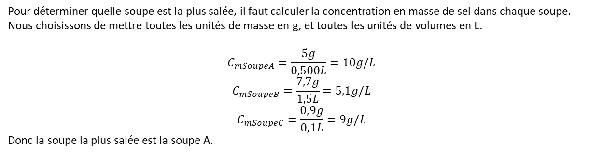
Laquelle de ces soupes est la plus salée ?
Soupe A :
Volume de la brique : 500mL
Masse de sel dans la brique : 5g
Soupe B :
Volume de la brique : 1,5 L
Masse de sel dans la brique : 7,7g
Soupe C :
Volume : 10 cL
Masse de sel : 0,9g
Pour déterminer quelle soupe est la plus salée, il faut calculer la concentration en masse de sel dans chaque soupe. Nous choisissons de mettre toutes les unités de masse en g, et toutes les unités de volumes en L.
$$C_{mSoupeA}=\frac{5g}{0,500L}=10g/L$$
$$C_{mSoupeB}=\frac{7,7g}{1,5L}=5,1g/L$$
$$C_{mSoupeC}=\frac{0,9g}{0,1L}=9g/L$$
Donc la soupe la plus salée est la soupe A.

